Slide 1
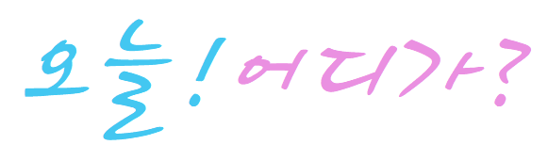
OHUH X
관광지 추천 플랫폼
김채린 X 배상준 X 이서연
YDK LAB 2021 WINTER

Slide 2
목차
Table of contents
관광지 추천 플랫폼 소개
□ 플랫폼 소개
□ 페이지 소개
주요 기능 소개
□ 회원가입/로그인/로그아웃
□ 관광지 검색
□ 후기 검색
□ 북마크
개선/보완점

Slide 3
관광지 추천
플랫폼 소개
01
□ 플랫폼 소개
□ 페이지 소개

Slide 4
관광지 추천 플랫폼 소개
저희 플랫폼은…
크롤링을 기반으로 관광지의 정보와 후기를 알려주고, 사용자의 검색어와 관광지의 주소를 이용해 관광지를 추천해주는 사이트입니다.

Slide 5
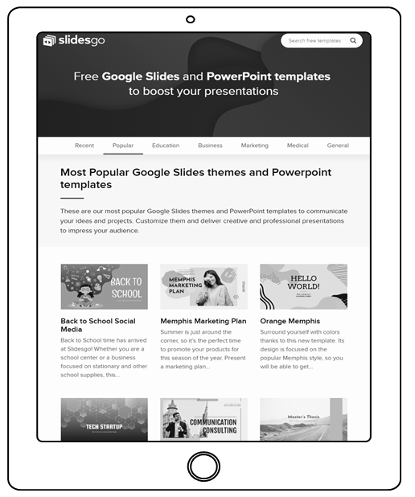
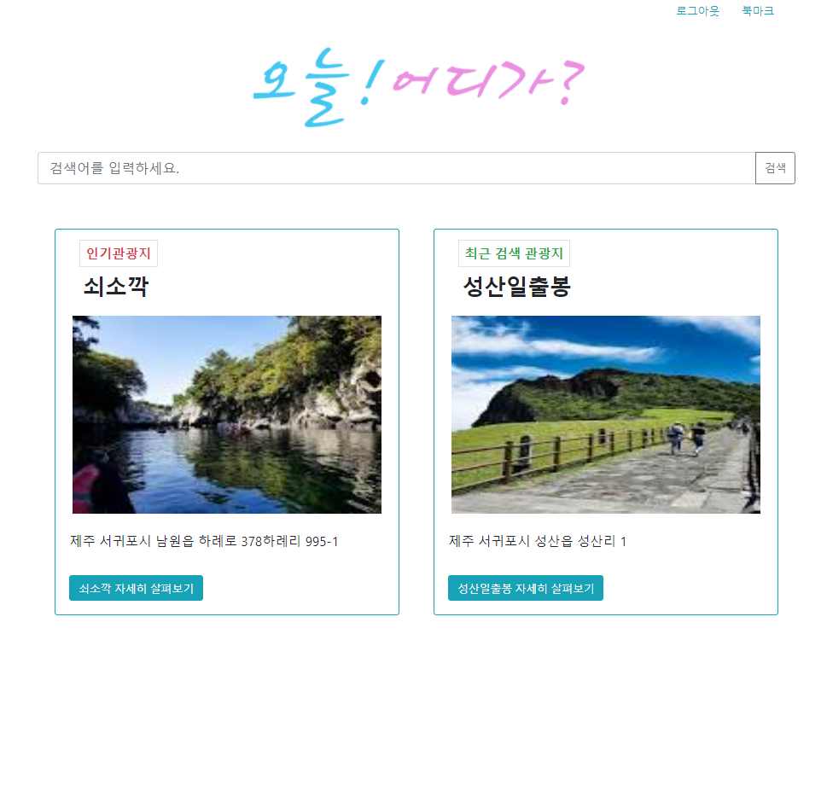
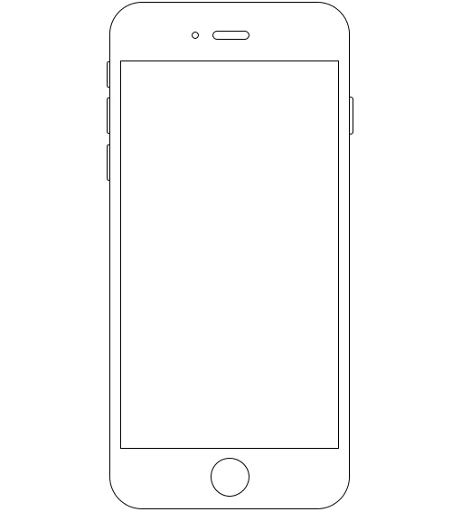
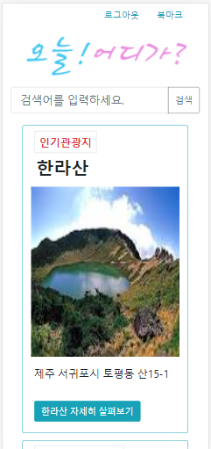
관광지 추천 플랫폼 소개
Main Page
메인 페이지

Slide 6
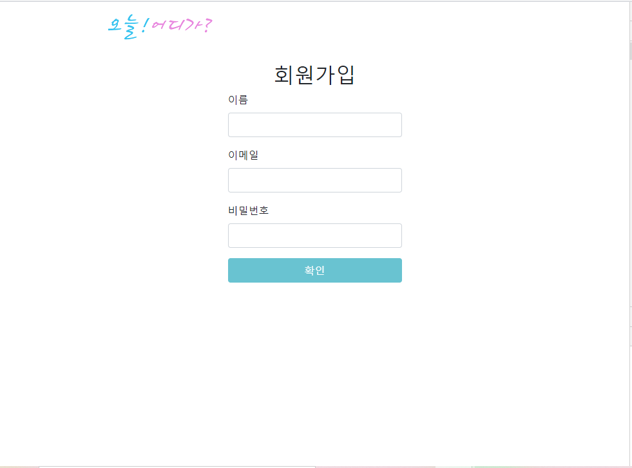
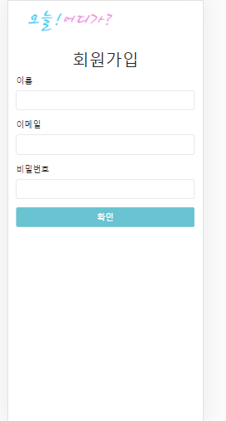
회원가입 페이지
Signup Page

Slide 7
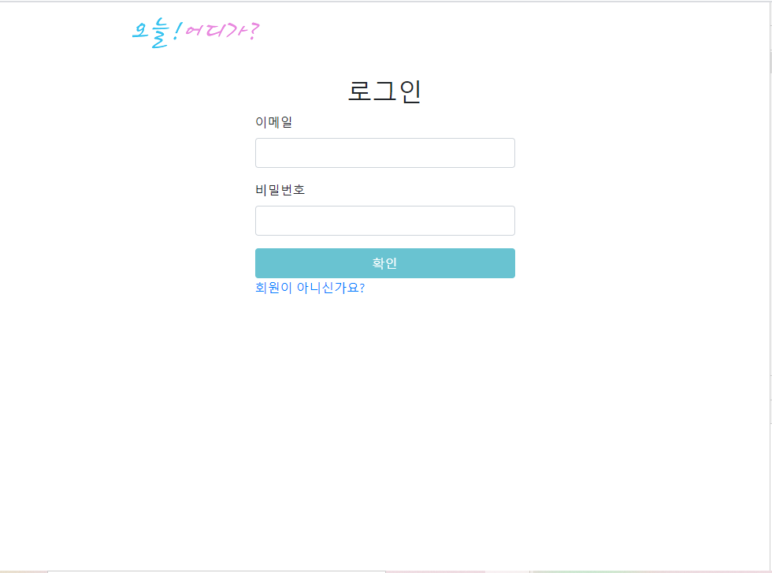
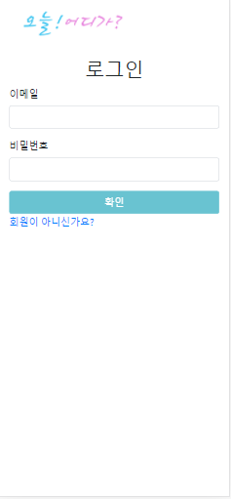
로그인 페이지
Login Page
컴퓨터 화면

Slide 8
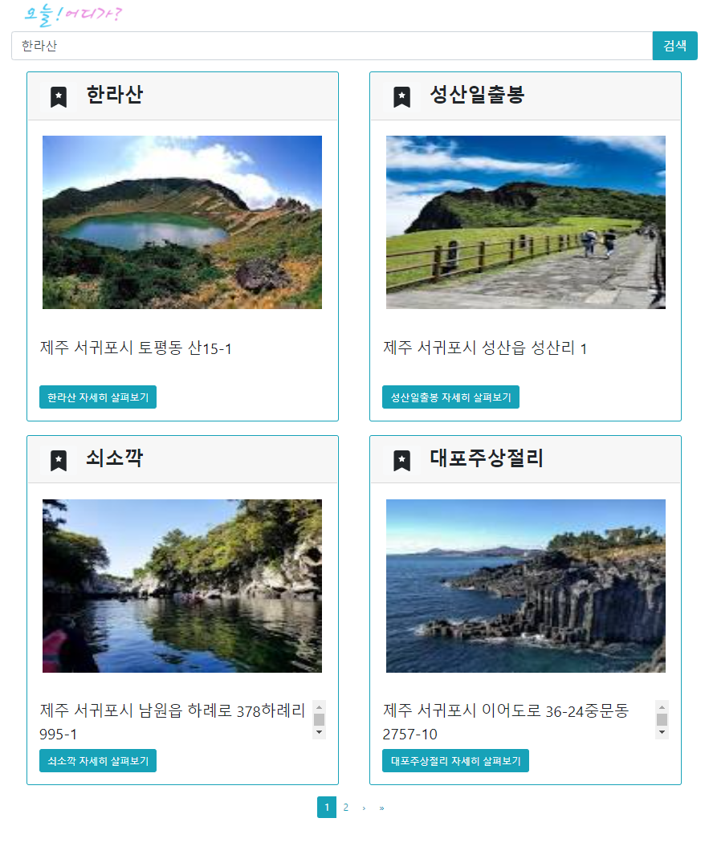
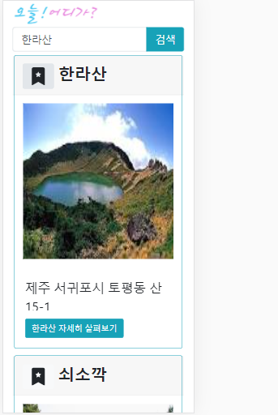
관광지 추천 플랫폼 소개
Search Page
검색페이지

Slide 9
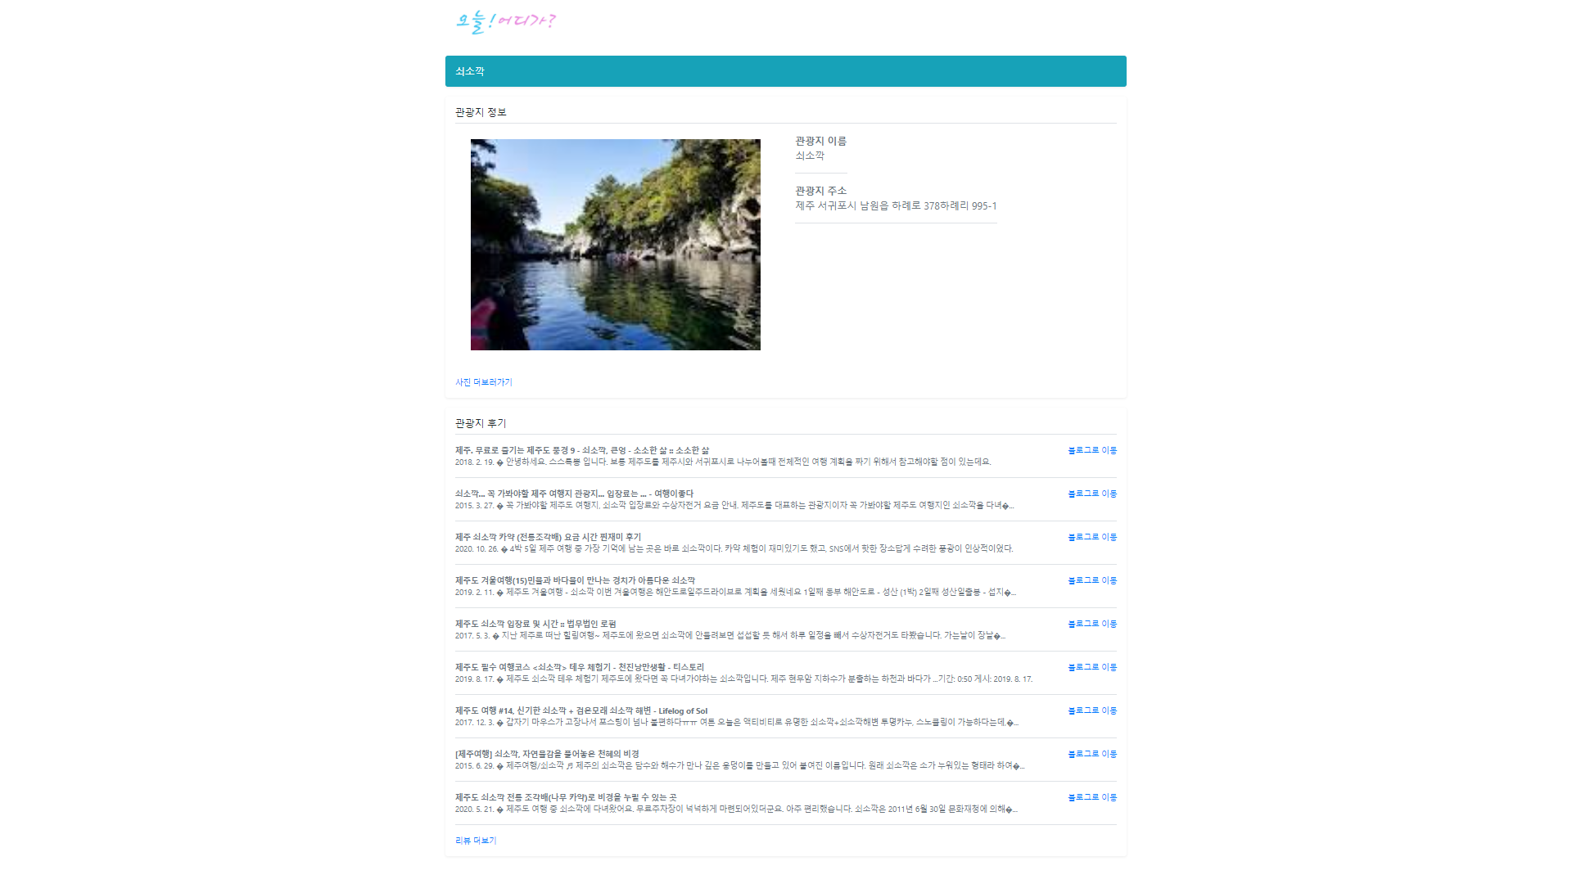
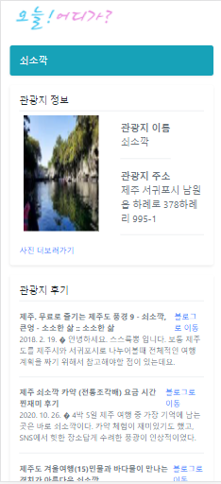
관광지 추천 플랫폼 소개
Place Page
관광지페이지

Slide 10
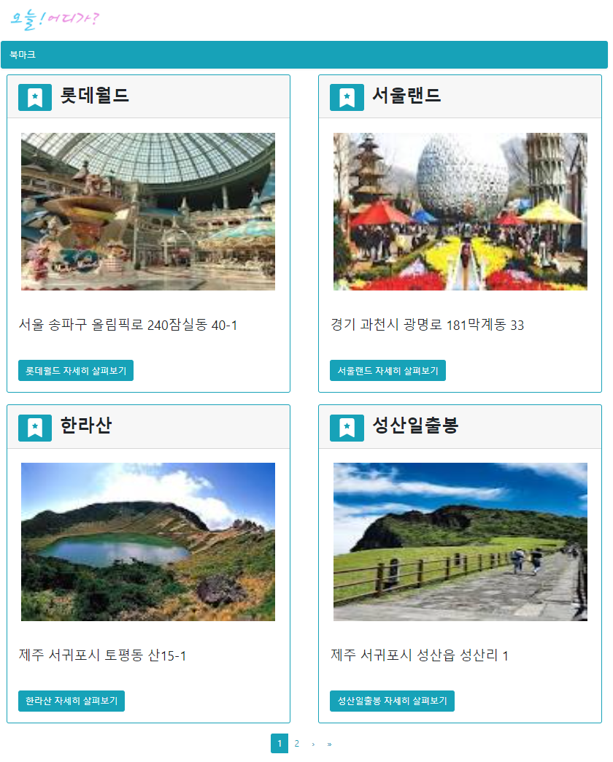
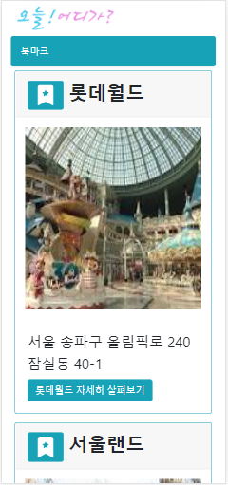
관광지 추천 플랫폼 소개
Bookmark Page
북마크페이지

Slide 11
02
주요 기능 소개
- 회원가입/로그인/로그아웃
- 관광지 검색
- 후기 검색
- 북마크

Slide 12
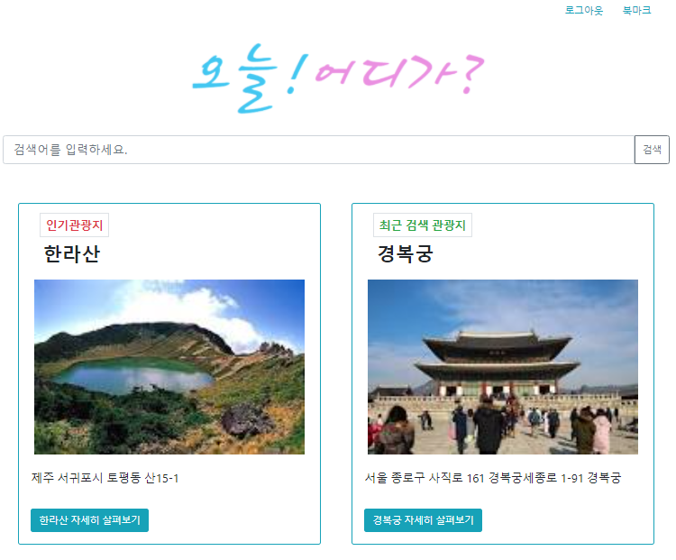

메인 페이지
회원가입/로그인/로그아웃
Main Page
북마크 기능 이용을 위한 회원등록의 과정이다.
북마크기능
등록된 북마크 관광지들을 모두 불러온다.
인기관광지
사람들이 가장 많이 검색한 관광지를 추천한다.
최근 검색 관광지
사람들이 가장 최근에 검색한 관광지를 추천한다.

Slide 13
메인 페이지
회원가입/로그인/로그아웃
Main Page
북마크 기능 이용을 위한 회원등록의 과정이다.
북마크기능
등록된 북마크 관광지들을 모두 불러온다.
인기관광지
사람들이 가장 많이 검색한 관광지를 추천한다.
최근 검색 관광지
사람들이 가장 최근에 검색한 관광지를 추천한다.

Slide 14
회원가입 페이지 로직
Login Page Logic
회원가입
1. 클라이언트에 입력한 회원 정보를 서버에 전달
2.이메일 정보 중복 확인
Client
Server
DB
4.회원가입
완료시 완료창,
실패시 에러창
3. 디비에 회원정보 저장

Slide 15
로그인 페이지 로직
Login Page Logic
로그인
클라이언트에 입력한 로그인 정보를
서버에 전달
2. 회원정보 확인
Client
Server
DB
5. 비밀번호 일치 시 로컬스토리지에 id 저장, 쿠키에 토큰 저장
3. 비밀번호 일치 확인
4. 비밀번호 일치 시 토큰 생성

Slide 16
로그아웃 페이지 로직
Login Page Logic
로그아웃
로컬스토리지에
저장된 회원 정보 삭제
Client
Server
2. 쿠키에 저장된 토큰 삭제
3. 로그아웃시 로그아웃 알림창 실행

Slide 17
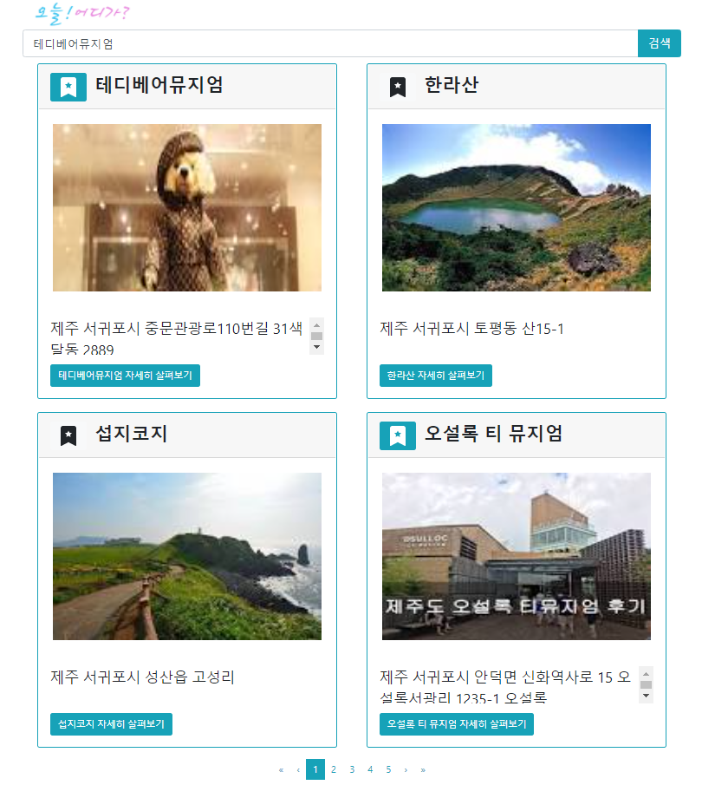

관광지 검색페이지
Search Page
관광지 재 검색
다른 관광지를 검색하여 보여준다.
북마크기능
관심있는 관광지를 북마크에 추가/삭제 한다.
관광지 정보
관광지의 이름, 사진, 주소를 담아 보여준다.
관련지역 관광지 소개
같은 주소로 시작하는 관광지들을 함께 추천해준다.
Notes:
관광지 재검색, 관광지 정보, 북마크 기능, 관련지역 관광지 소개

Slide 18

관광지 검색페이지
Search Page
관광지 재 검색
다른 관광지를 검색하여 보여준다.
북마크기능
관심있는 관광지를 북마크에 추가/삭제 한다.
관광지 정보
관광지의 이름, 사진, 주소를 담아 보여준다.
관련지역 관광지 소개
같은 주소로 시작하는 관광지들을 함께 추천해준다.
Notes:
관광지 재검색, 관광지 정보, 북마크 기능, 관련지역 관광지 소개

Slide 19
관광지 검색 페이지 로직
Search Page Logic
관광지 검색
1. 검색한 관광지의 이름을 quary string으로 전달
2. DB에 해당 관광지의 정보가 있는지 체크한다.
Client
Server
DB
3. 관광지가 있으면(True) DB에 저장되어 있는 관광지의 정보를 서버에 전달한다.
4. 관광지가 없으면 (False)
새로 크롤링을 한 후에 관광지 정보를 DB에 저장

Slide 20
관광지 검색 페이지 로직
Search Page Logic
주변관광지 불러오기
5. req.places.address확인
정규표현식 이용해 해당지역 문자열 추출
Client
Server
DB
8. Association을 클라이언트에 보낸 후 뿌려준다.
6. 지역이 포함된 주소를 가진 관광지를 DB에서 검색 후 불러오고 association에 저장
7. Association을 업데이트 순으로 정렬하기
(검색한 관광지를 상단에 띄우기 위함)

Slide 21
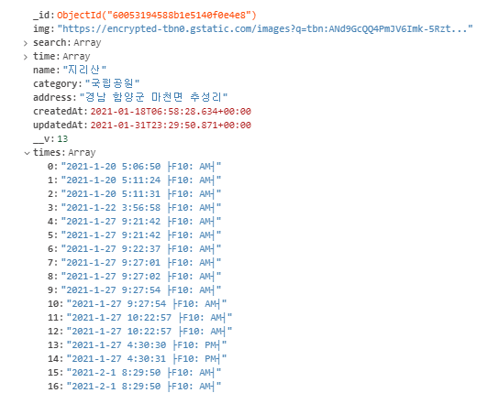
Place DB
Place Data Base
Img : 관광지의 이미지주소
Name: 관광지 이름
Category: 관광지의 카테고리
Address : 관광지의 주소
Times : 사용자가 관광지를 검색을 할 때 그 순간의 시간을 저장하여 얼마나 검색이 되었는지 판단하여 추천할 수 있는 근거로 사용한다.

Slide 22

관광지 검색페이지
Search Page
관광지 재 검색
다른 관광지를 검색하여 보여준다.
북마크기능
관심있는 관광지를 북마크에 추가/삭제 한다.
관광지 정보
관광지의 이름, 사진, 주소를 담아 보여준다.
관련지역 관광지 소개
같은 주소로 시작하는 관광지들을 함께 추천해준다.
Notes:
관광지 재검색, 관광지 정보, 북마크 기능, 관련지역 관광지 소개

Slide 23
메인 페이지
회원가입/로그인/로그아웃
Main Page
북마크 기능 이용을 위한 회원등록의 과정이다.
북마크기능
등록된 북마크 관광지들을 모두 불러온다.
인기관광지
사람들이 가장 많이 검색한 관광지를 추천한다.
최근 검색 관광지
사람들이 가장 최근에 검색한 관광지를 추천한다.

Slide 24
관광지 페이지
Place Page
관광지 정보
관광지의 이름, 사진, 주소를 불러온다.
사진 더보기
관광지의 사진을 더 볼 수 있는 사이트의 링크를 연결했다.
블로그로 이동
해당 리뷰가 작성된 블로그로 이동한다.
리뷰 더보기
더 많은 리뷰를 가져온다.

Slide 25
관광지 페이지 로직
Place Page Logic
관광지 후기 불러오기
관광지이름과
{db:false}를 담아 요청
2. 해당 관광지에 대한 후기가 db에 저장되어 있는지 확인
Client
Server
DB
5. review를 클라이언트에 전달
3. true => 후기와 {db:true} 응답
false => 크롤링해서 후기를
가져오고 db에 저장한 뒤 응답
4. 응답받은 내용을 review에 저장한 후
한번 더 요청시, db객체의 값 확인
=> true이므로 새로운 정보 크롤링

Slide 26
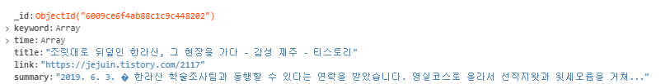
Review DB
Review Data Base
Keyword : 검색한 단어를 저장한다. Title : 리뷰의 타이틀
Link : 해당 리뷰의 블로그 링크 Summary : 해당 리뷰의 요약본

Slide 27
관광지 검색페이지
Search Page
관광지 재 검색
다른 관광지를 검색하여 보여준다.
북마크기능
관심있는 관광지를 북마크에 추가/삭제 한다.
관광지 정보
관광지의 이름, 사진, 주소를 담아 보여준다.
관련지역 관광지 소개
같은 주소로 시작하는 관광지들을 함께 추천해준다.
Notes:
관광지 재검색, 관광지 정보, 북마크 기능, 관련지역 관광지 소개

Slide 28
북마크 페이지 로직
Bookmark Page Logic
북마크
저장하기
1. 로컬스토리지에 저장한 회원의 정보와 해당 관광지 정보를 담아 요청
2. User에 회원정보 검색해
Bookmark 필드에 저장한다.
Client
Server
DB
3. Bookmark가 DB에 잘 저장이 되면 북마크의 색을 바꿔준다.

Slide 29
북마크 페이지 로직
Bookmark Page Logic
북마크
삭제하기
1. 로컬스토리지에 저장한 회원의 정보와 해당 관광지 정보를 담아 요청
2. User에 회원정보 검색해 bookrmark 값 삭제
Client
Server
DB
3. Bookmark가 잘 삭제되면 북마크의 색을 제거한다.

Slide 30
북마크 페이지 로직
Bookmark Page Logic
북마크
불러오기
1. 로컬스토리지에 저장한 회원의 정보를 담아 요청
2. User에 회원정보 검색
Client
Server
DB
5. places정보를 클라이언트에 전달
3. 해당회원의 bookmark의 value를 populate메소드로 불러 places의 정보를 얻고 응답

Slide 31
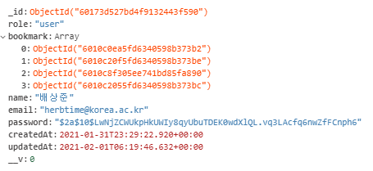
User DB
User Data Base
Role: User/Guest를 구분
Bookmark : User DB에 Place의 ObjectId를 저장하여 유저별 북마크관광지를 관리한다.
Name : 유저이름
Email : id이자 email
Password : bcryptjs modul을 이용하여 비밀번호를 암호화

Slide 32
03
개선/보완점

Slide 33
개선/보완점
User Data Base
크롤링을 기반으로 네이버, 구글에서 지원하지 않는 관광지는 가져올 수 없다.
추천기능 모델이 단순하다.
DB가 충분해 지면 관련 관광지에 대한 검색을 조금 세부적으로 접근할 필요가 있다.

Slide 34
Thank you.
Thank you for coming today.

